Slide 1
Ampliación de los derechos y los desafíos para los pueblos indígenas y Afrodescendientes en la Costa Atlántica
CADPI

Slide 2
El territorio
Es el espacio organizativo supracomunal destinado al manejo de los intereses colectivos correspondientes a una población. Cuyo significado es mejorar la gestión de los recursos tanto publico como comunales y esta fundamentado en el acceso a la “participación según sus costumbres y tradiciones”

Slide 3
Elementos del territorio
Población o familia
Tradiciones, cultura y costumbres parecidas,
Según ubicación y enfoque, puede formar parte de una nación, región, municipio.
Cuenta con recursos naturales

Slide 4
características
Personalidad Jurídica. (ley 445, ley 28, Cn, Declaración de las naciones unidas para los pueblos indígenas, actualmente aprobacion del convenio 169)
cuentan con un cuerpo juridico que les asiste.
Designación por las autoridades comunales de conformidad a sus costumbres y tradiciones

Slide 5
La evolución histórica de estos derechos
Primer contacto con dos culturas: Perdida de las formas de admisnistración territorial, dependencia hacia una estructura distinta a la que se tenia en esa época
Recuperación, Sistemas de alianzas, Protectorado Ingles
Decadencia de las colonias, surgimiento de nuevos espacios de lucha por mantener su territorialidad y sus poder.
Negociaciones entre las potencias. Los ausentes fueron los Pueblos Indigenas.

Slide 6
En Nicaragua
Tratado de Managua, crea la reserva de la Mosquitia
El tratado Harrison – Altamirano, sistema de titulación de territorios indígenas.
Anexión de la Mosquitia a Nicaragua

Slide 7
Como se ha conocido la CCN
Reinado de la Moskitia
Reserva de la Moskitia,
Departamento Zelaya
Zona Especial I y II
Regiones Autónoma RAAN y RAAS

Slide 8
La lucha por los derechos territoriales
La “Madre Tierra” bajo esta concepción la lucha por los territorios ha sido una lucha cultural, cosmogónica y de sobrevivencia (seguridad alimentaria).
Esta lucha se observa:
En los tratados.
El conflicto de los 80, da apertura al reconocimiento de los Pueblos Indígenas y Comunidades étnicas de Nicaragua,

Slide 9
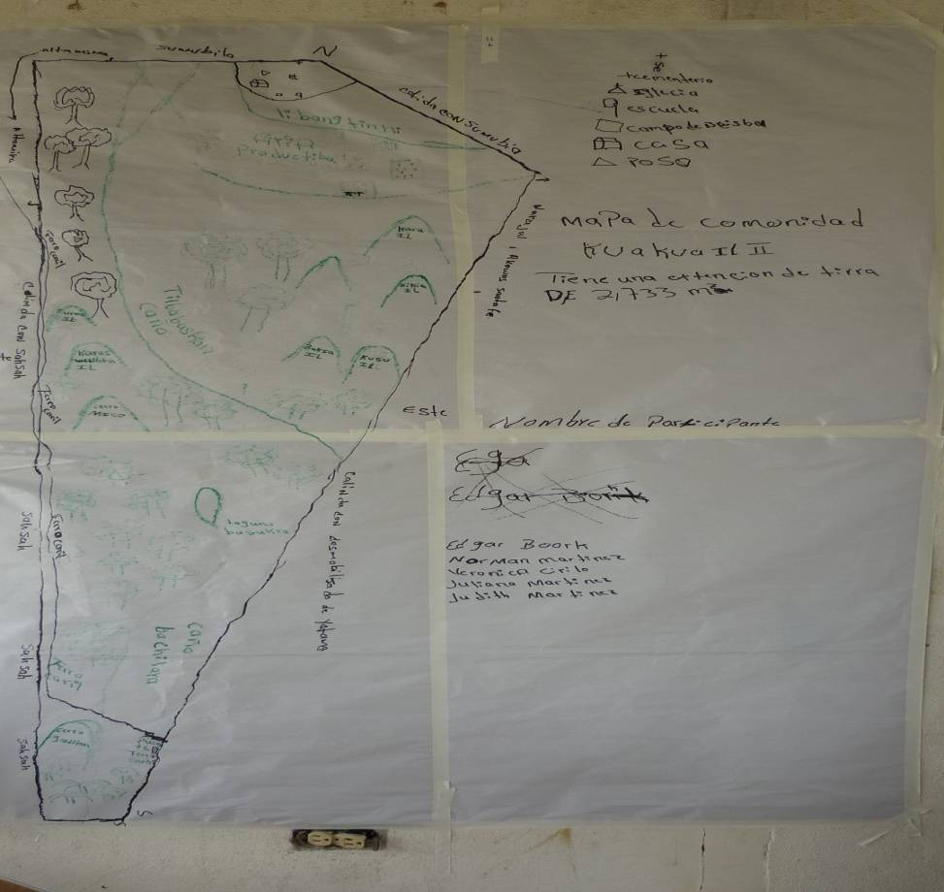
Tipos de territorios

Slide 10
Retos
Concluir con el proceso de seguridad Juridica
Que es la demarcación y titulación
2. Empoderamiento de las autoridades y paridad en los proceso de gestión, participación efectiva en la toma de decisiones sobre sus recursos
3. Establecer sistemas claros de gobernanza y complementariedad en la gestión para el desarrollo con identidad

